Slide 1
性別翹翹板
性別尊重與刻板印象

Slide 2
「男生女生大不同…嗎?」
生理特質 V.S. 心理特質
Notes:
什麼是多元文化？

Slide 3
生理特質
男生
變聲、喉結、長鬍子、肩膀變寬、肌肉發達
女生
乳房、肩膀較窄、有腰身、月經

Slide 4
心理特質
男生
負責任、不能哭、要堅強、開朗、樂觀
女生
愛哭、要溫柔、多愁善感、憧憬愛情、細心

Slide 5
生理特質無法改變，但是心理特質卻是沒有界線的，常見到較男性化的女性、或是較女性化的男性，就是多元的社會最佳例子。

Slide 6
賓果時間!
It’s Bingo time!

Slide 7
1.準備一張測驗紙，並在上面畫 上九宮格。 2.將等一下題目的答案隨意寫在 格子裡。(同時記上題目編號) 3.最先達成一條線的人即可為自 己的組別加分。

Slide 8
1.當你看到一位女生拿衛生棉時， 你的感覺是？ 2.當你看到男生在你面前嚎啕大 哭時，你心中浮起的第一個 感覺是？ 3.如果在路上看到一對情侶男 生比女生矮，你的第一個想法 是什麼？ 4.會煮菜，是女生應該要具備的 能力嗎？

Slide 9
5.你對超短頭髮的女生有何感覺？ 6.你對長頭髮的男生又有何種想法？ 7.前方有一位女同學肩帶露出來了，你注意到後會怎麼做呢？ 8.男生和女生的門禁應該不一樣嗎? 9.男生一定都是運動健將?

Slide 10
生活中的性別刻板印象

Slide 11
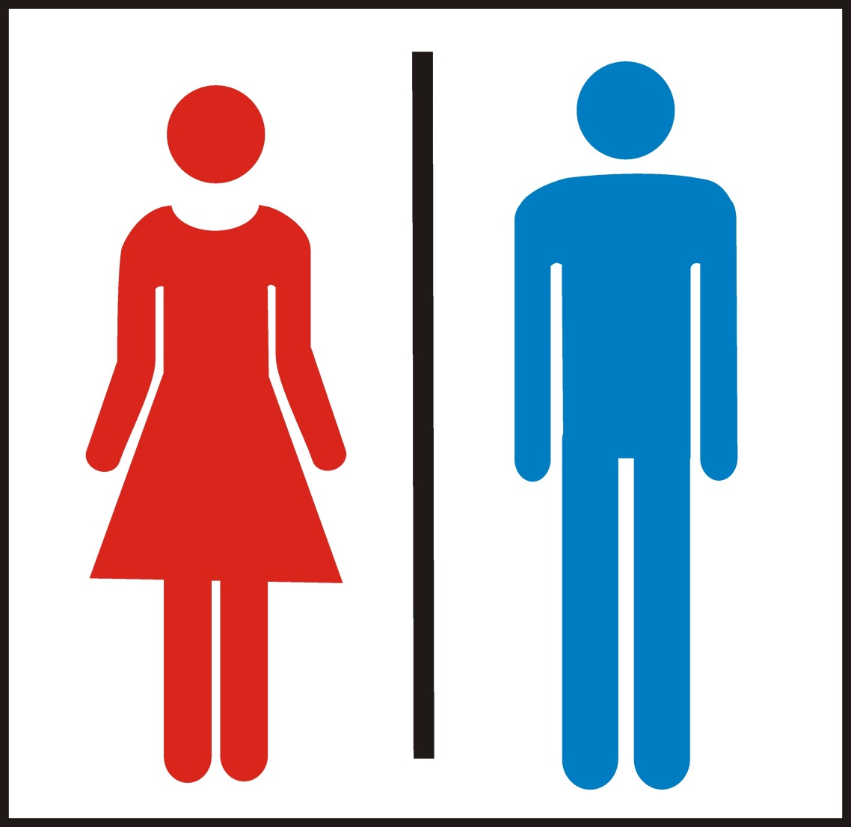
生活中的性別刻板印象

Slide 12
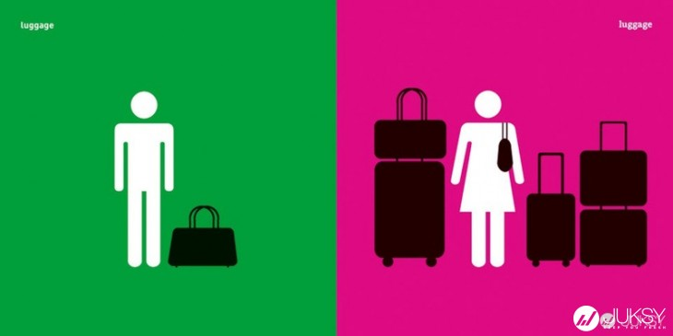
生活中的性別刻板印象

Slide 13
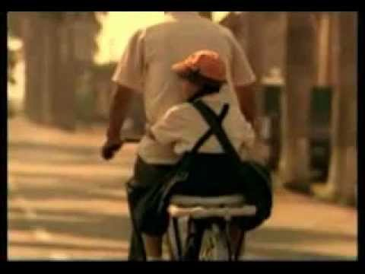
生活中的性別刻板印象

Slide 14
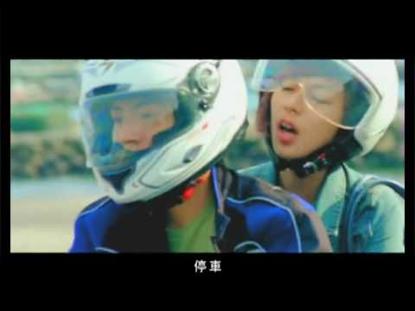
生活中的性別刻板印象

Slide 15
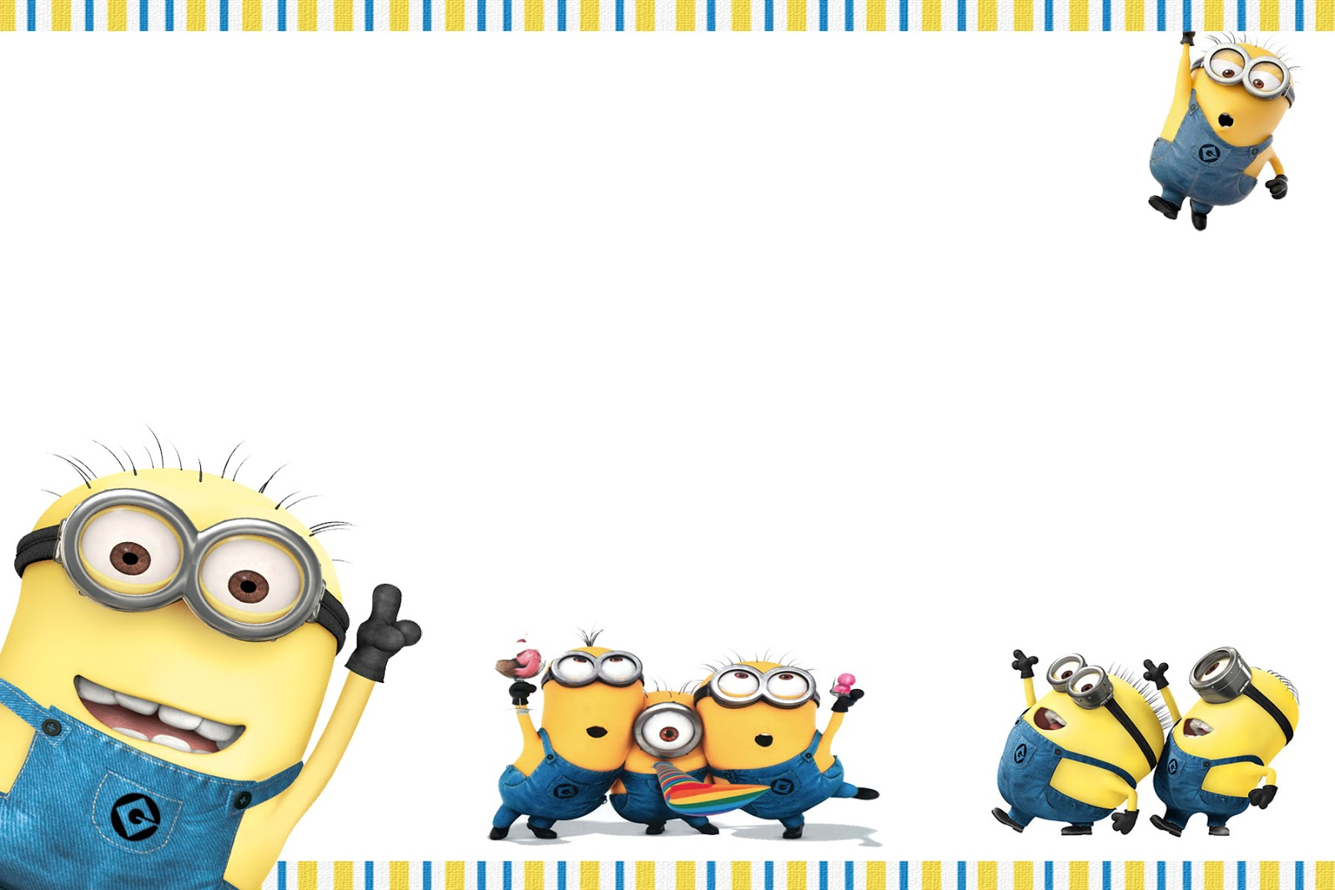
結語
要具備獨立思考的能力，不要隨著媒體廣告隨波逐流，應用批判的思考來判斷，成為一個能夠真正尊重多元性別、尊重他人的性別平等小尖兵!

